Slide 1
Il mal dell’esca della vite
Cenni storici e generalità
diffusione attuale
etimologia
in Latino “esca” = cibo, alimento
Antica Grecia: “eskè” o “eskara” = materia per accendere il fuoco
corpi fruttiferi di funghi basidiomiceti del genere Fomes
agente della malattia
Fomes ignarius → Phellinus ignarius → Fomitiporia punctata

Slide 2
Testimonianze storiche
Plinio il Vecchio “Historia naturalis” I° secolo d.C.
Ibn-al-Awan “Kitab al-Felahah” 1100
Pier de’Crescenzi “Opus Ruralium Commodorum” 1200
la malattia è stata decritta in passato come malattia dei vecchi vigneti ed accomunata a disordini di tipo fisiologico (Viala, 1887)
interesse recente della ricerca per il carattere endemico e la scarsa importanza economica che assumeva la malattia nel passato
mancata attuazione di norme profilattiche e particolari decorsi stagionali
attuale ingente diffusione

Slide 3
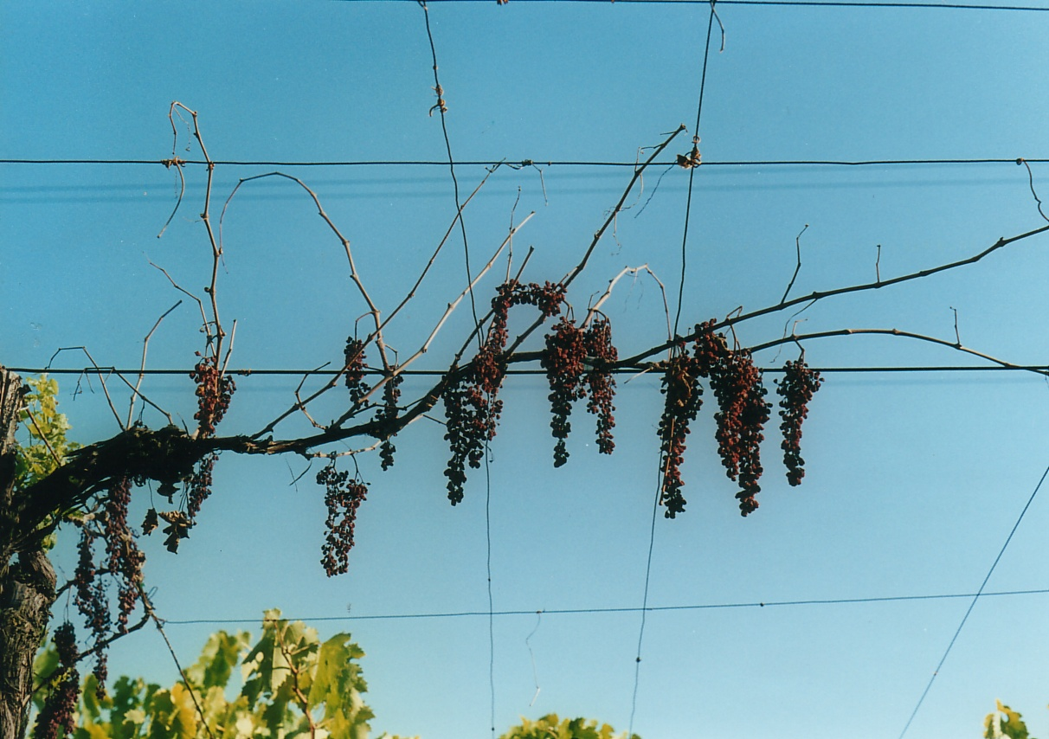
sintomi
Decorso acuto o apoplessia
coinvolgimento dell’intero apparato aereo delle viti
Si manifesta nei mesi estivi, nei periodi più caldi e porta le piante incontro ad una morte repentina dopo un breve periodo caratterizzato da manifestazioni clorotiche e filloptosi
La progressione dei sintomi ha andamento basipeto
La comparsa dei colpi apoplettici è favorita da estati calde e asciutte

Slide 4
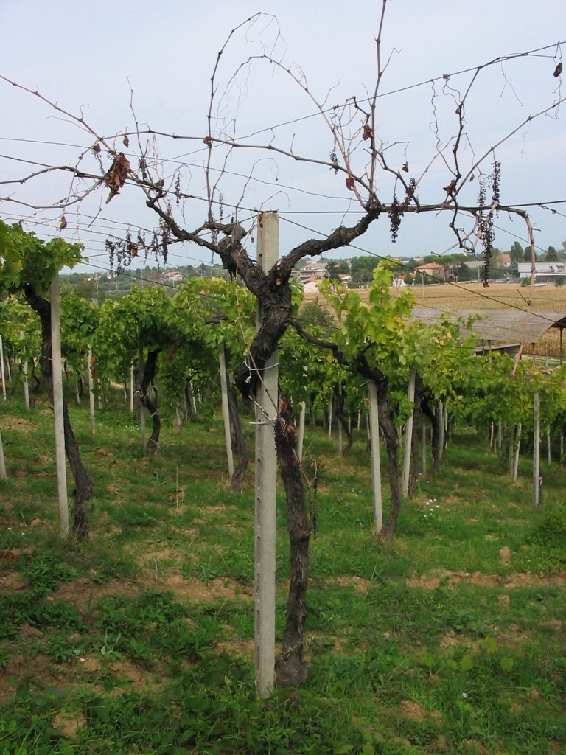

Slide 5
Decorso cronico
deperimento lento e progressivo
La presenza dei patogeni determina attraverso meccanismi non ancora noti l’insorgenza di sintomi tipici
“foglie tigrate”
si manifesta sulle foglie nei mesi estivi raggiungendo la massima espressione nel mese di settembre
progressione dei sintomi dalla base verso la parte distale dei tralci
possibile ritardo nel germogliamento e formazione di “isole verdi”

Slide 6
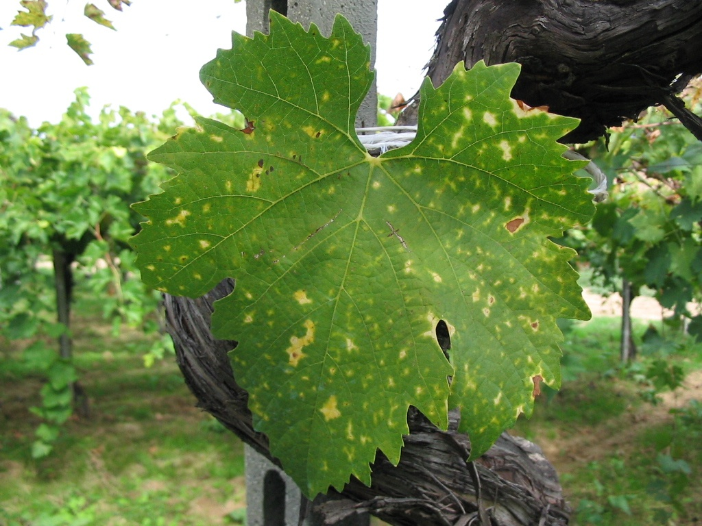
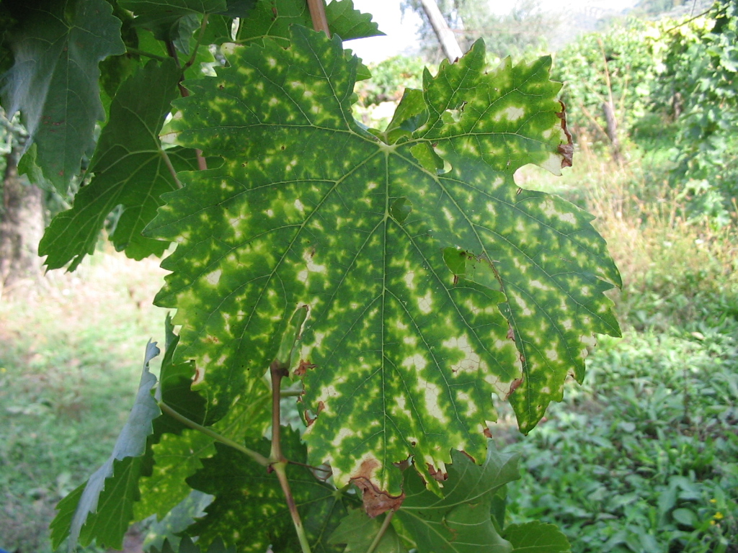
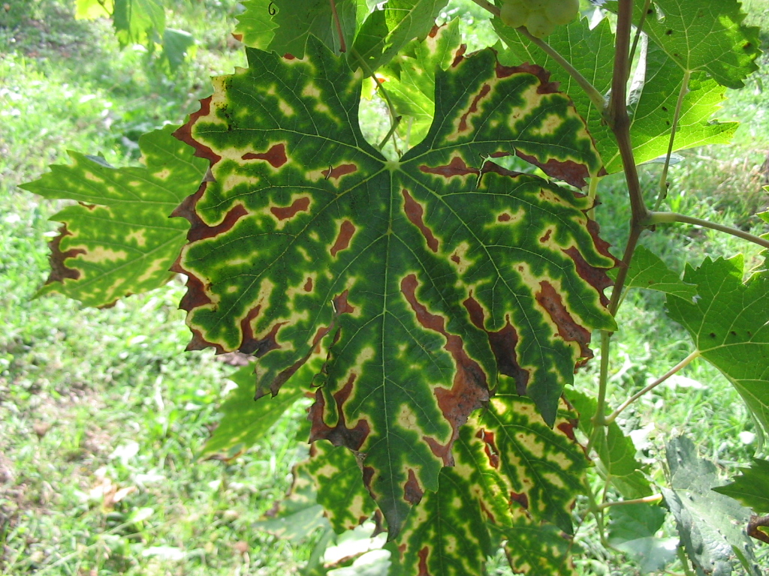

Slide 7
